Slide 1
Explainable Recsys

Slide 2
Related Work
KG(Knowledge Graph)
two steps
pre-defined: KPRN TMER KR-GCN
RL(reinforcement learning): CAFE
LLM(Large Language Model): PEPLER
PLM(Path Language Model): PLM-Rec
Notes:
1.KG
第一种是two steps。第一步是做推荐，然后第二步是在KG上找reasoning path(解释路径)。这类论文还没有看，但直觉上感受就是效果应该不会太好。因为两个过程是完全撕裂开的。
第二种就是pre-defined。具体来说就是先在KG找路径，然后利用找到的路径做推荐。找到路径同时能够作为一种解释的手段。那如何寻找路径就有很多不同的方法了，后面再介绍。
第三种就是强化学习，看了一篇没看懂，难度较大，先放一边。
2.LLM
利用预训练好(pre-trained)的LLM，比如GPT，BERT，做微调(fine-tune)运用到推荐系统上。这种的输出结果一般都是一句话，解释用户要买这个物品的原因。我感觉这个在我的毕设中应该也用不上，所以后面不会介绍这篇论文
3.PLM
这个更像是1和2的结合，KG+LM(language model)。利用NLP的思想，给定前面的token(node)，下一个应该产生什么token(node)。产生的sentence(path)，可以做为一种解释的手段。sentence(path)中的最后一个token(node)就是要推荐的物品。

Slide 3

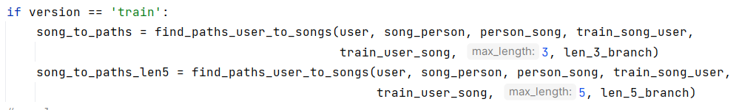
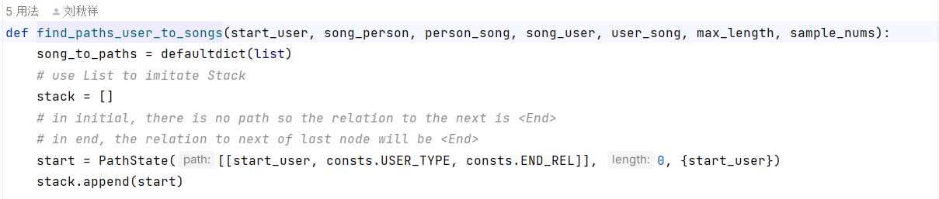
KPRN(not meta-path)
Sample path
dfs and random sample
(1) Sun, Y.; Han, J.; Yan, X.; Yu, P. S.; and Wu, T. 2011. Path-sim: Meta path-based top-k similarity search in heterogeneous information networks.
Why just find len3 and len5?
Notes:
先看pre-defined的，已有的方法主要在两个方面不同，1.因为路径太多了，把全部路径找出来是不可能，如何去sample？2.根据sample好的路径，如何建模做推荐
对于KPRN来说就是简单的使用DFS来寻找路径，对于每个节点而言随机采样N个邻居节点作为下一个节点，一直重复直到路径达到指定长度，论文里给定的长度是3和5。
那么为什么只有3和5呢？

Slide 4
(1)
User
Song
(1) Sun, Y.; Han, J.; Yan, X.; Yu, P. S.; and Wu, T. 2011. Path-sim: Meta path-based top-k similarity search in heterogeneous information networks.
Person
Notes:
首先文献(1)指出，长度超过6的路径会引进不必要的噪声，所以长度需要小于6
其次，论文将KG中的entity分为User，Song和Person三类，其中Person指的是歌手，作词人和歌曲发行商这样的entity。同时采样得到的数据希望是第一个entity是user，最后一个entity是item，再由于三部图的限制，所以长度只能是3和5的。

Slide 5
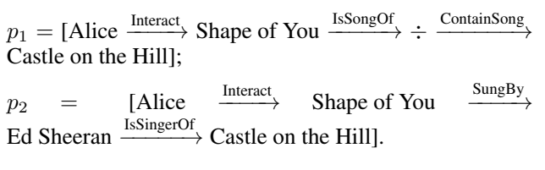
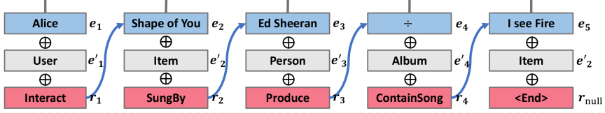
Example: u=Alice i=Castele on the Hill
tripe: (entity, type, relation)
Notes:
对于每一个user-item pair都有多条路径，然后将一条路径转换成一个个的三元组。

Slide 6
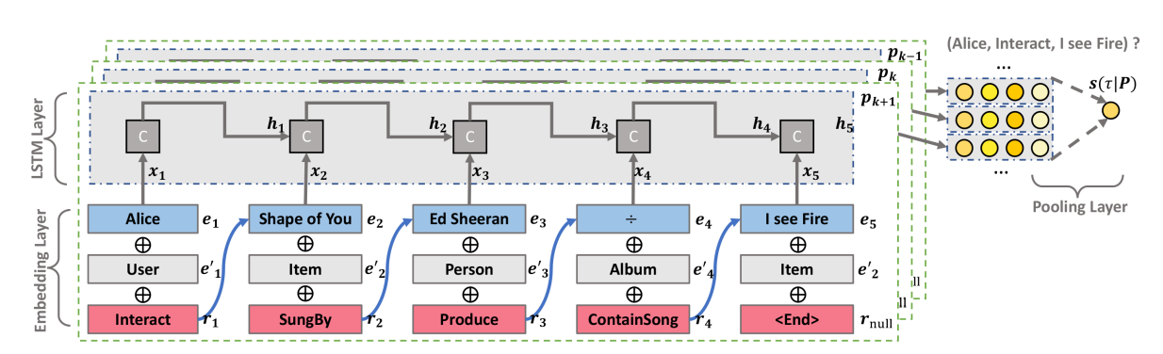
input: output:
Modelling
Notes:
模型就是利用LSTM来模拟一个路径，每一个timestep的输入是一个三元组的embedding拼接而成。然后最后一个timestep的输出hL就代表了整个路径。注意这里是有多条路径的，每一个路径pk都能用一个hL来表示。后面将用pk来代替hL

Slide 7
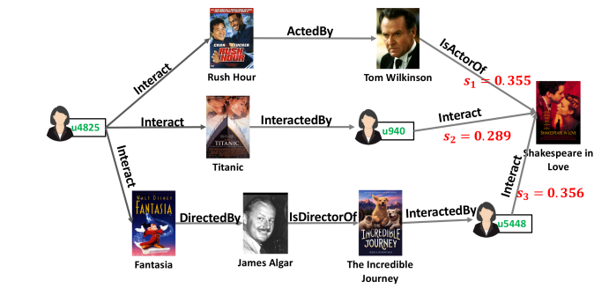
path plausibility
pooled score
predict score
Notes:
对于一个uesr-item pair中的每一条路径，经过两个全连接层后都能得到一个分数，然后对这个分数进行pooling，得到一个加上了weighted的分数，最后经过sigmoid，就能得到最终的预测分数。可解释性如右图所示。

Slide 8
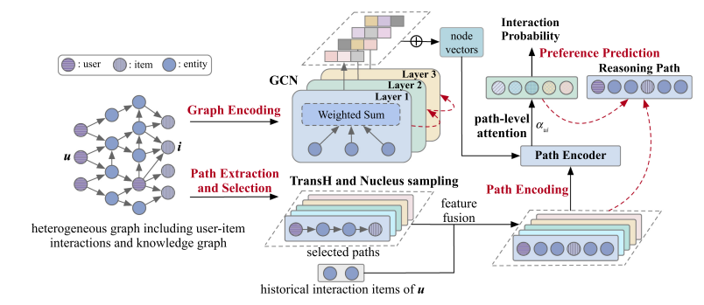
KR-GCN ※
Graph Encoding
Path Extraction
Path Encoding
Preference Prediction
Notes:
KR-GCN也是pre-defined的方法，但是这篇论文对采样路径的方式做出了比较大的创新，同时还加入图卷积GCN的方法。模型可以划分为这四个部分，下面逐个部分来介绍。

Slide 9
Graph Encoding
NGCF(1)
+
LightGCN(2)
Xiang Wang, Xiangnan He, Meng Wang, Fuli Feng, and Tat-Seng Chua. 2019. Neural Graph Collaborative Filtering.
Xiangnan He, Kuan Deng, Xiang Wang, Yan Li, Yongdong Zhang, and Meng Wang. 2020. LightGCN: Simplifying and Powering Graph ConvolutionNetwork for Recommendation.
Notes:
Graph Encoding这一步骤就是为了得到HIN(heterogeneous information graph)的各个节点(ie. user, item, entity)的表示。它这个做法基本就和LightGCN中的做法几乎一致，用邻居节点的信息来更新自身的信息，最后把L层的加权求和得到的每个节点的embedding表示。不太一样的是这个卷积操作是在HIN上进行的，节点除了用户和物品还有其他entity，比如以商品为例，还有类别，生产商等entity。而LightGCN则是在user-item interaction graph上进行的。然后这个卷积操作的公式也有稍微的不同，结合了LightGCN和NGCF的公式。

Slide 10
Path Extraction and Selection
problem: error propagation & domain-specific knowledge
weak
impractical
Notes:
这篇论文提出了之前的path extraction存在的缺陷。对于非meta-path的方法而言，比如KPRN，随机采样路径有可能会采样到一些对于建模不太有用的路径，这种路径会对推荐效果大打折扣。那么使用meta-path，比如TEMR，就可以缓解这种问题。但是meta-path又要很强的这个专门的领域知识，才能定义好的路径模式。然后论文是使用了接下来的两个步骤来解决这些问题。

Slide 11
transition-based method(TransH) (1)
distance function
score function
(1) Zhen Wang, Jianwen Zhang, Jianlin Feng, and Zheng Chen. 2014. Knowledge graph embedding by translating on hyperplanes.
Notes:
对于一个三元组(h,r,t)，h是头节点，t是尾节点，r是由h指向t的一个条边。先用了左边这个函数来衡量两个entity的距离。将h和r通过关系r映射到一个超平面中，得到h垂直号和t垂直号。然后利用这两个去计算距离，用h垂直+r-t垂直，我们所希望的h垂直+r后能和t垂直完全重合最好，说明两个entity关系很密切，因此d是越小越好。对于分数是越大越好，所以加个负号。

Slide 12
nucleus sampling(topp sampling)
score -> probability distribution
sampling
Notes:
根据上一步计算得到的分数，我们就能够进行采样了。这里采用的nucleus sampling，也称topp sampling，是topk sampling的改进版本。那这些sampling策略其实都是NLP领域，然后稍加改进运用到recsys中。第一个公式就是对这个Tk-1,k(Tk-1,k是从某个节点第k-1跳到第k跳的三元组集合)的每一个triple计算分数，然后使用softmax转换成概率分布。后面就是采样，先定义一个阈值p，这个topp集合其实就是Tk-1,k的最小子集，也就是每次从集合T中取出概率最大的，这样形成的子集大小最小，而且每个元素的概率都是最高的。经过这样的采样方法就能够解决上述提到的两个问题。最后就能得到用户u到物品v的一个路径集合

Slide 13

Path Encoding
user historical interaction
personal user interest
personal recommendation
$V_{u} is user historical interaction set$
$$\text{⊕} is sequence concatenation$$
find node impotance in path
Notes:
为了能够挖掘用户的个人兴趣以便做出个性化的推荐，他将用户的历史交互物品融入到了采样的路径中。其中Vu是用户的历史交互物品集合，这个十字号是sequence concatenation，具体是如何操作文章里面没有细说。
然后和KPRN一样，使用LSTM来模拟路径节点的顺序。不太一样的是，每一个timestep的输入不再是一个triple了，而是只有每个entity的embedding(由graph encoding得到的)。
然后对于每个timestep输出的ht做一个softmax，并作加权求和，来挖掘路径中每个节点的不同重要程度。最后得到了这条路径的一个表示。

Slide 14
Preference Prediction
$$E is input matrix of the path set S_{uv}$$
Notes:
然后将上一步得到Puv形成输入矩阵，通过self-attention，最后做一个maxpooling，得到最终的向量表示。过一个MLP和sigmoid得到最终的预测分数

Slide 15
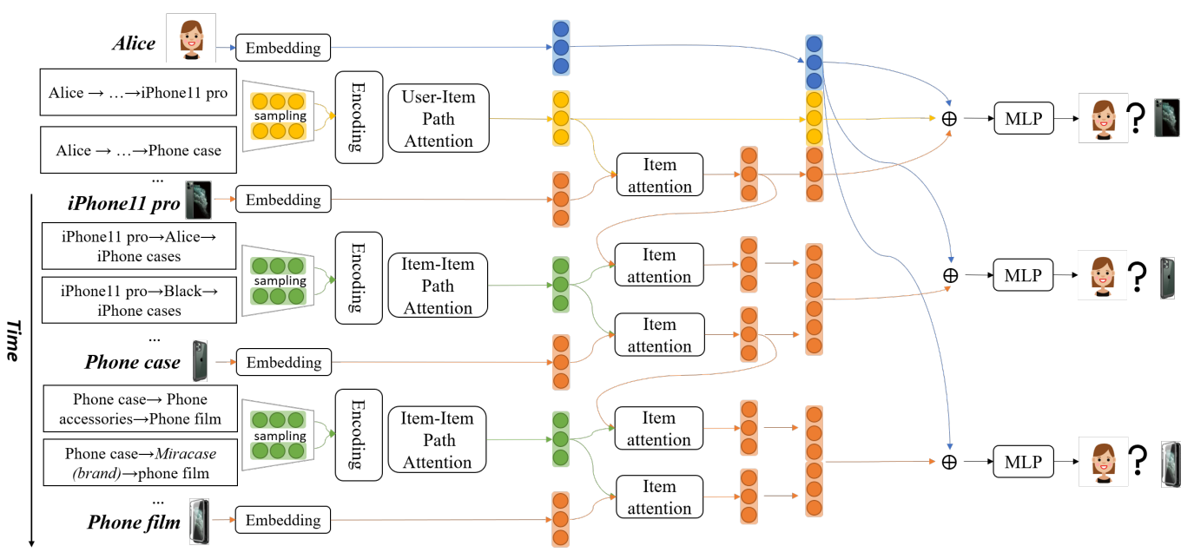
TEMR(meta-path)※
1. init users and items embedding via DeepWalk(1) in user-item bipartite network
(1) Bryan Perozzi, Rami Al-Rfou, and Steven Skiena. 2014. Deepwalk: Online learning of social representations.
Notes:
这篇论文和我的毕设题目最接近，序列推荐中的可解释表征研究。整个模型可以分为6个模块，第一个模块和KR-GCN一样是获得embedding表示。这里在user-item interaction上进行随机游走获得embdding。论文里又说他们尝试用了GraphSage和GAT等GCN的方法，但是效果都没有DeepWalk好，这里我觉得是有可以改进的地方的。

Slide 16
2.
a. sampling user-item meta-path and item-item meta-path
b. use Word2Vec(1) and Mean(·) get path embedding
(1) Tomas Mikolov, Kai Chen, Greg Corrado, and Jeffrey Dean. 2013. Efficient estimation of word representations in vector space.
Notes:
第二部就是采样路径了，这里采样的路径是meta-path。与以往不同的是，除了sample user-item meta-path还sample了item-item meta-path，这个item-item meta-path就是用来解决sequential modelling的，很关键。还有一种考虑序列的做法，就是将原本的user-item interaction graph分割成多个sub-graph，但这样效果应该不会太好。因为有些原本有关系的节点在被分割后变成没关系了，造成了collabrative signal loss。采样完后把path当作sentence，entity当作token，使用word2vec和mean获取embedding

Slide 17
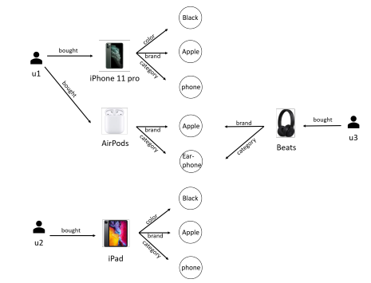
meta-path
Pattern: UIBI(user -> item -> brand -> item)
IUIBI(item -> user -> item -> brand -> item)
Instance: Alice -> iPhone 11 pro -> Apple -> iPad
iPhone 11 pro -> Alice -> iPad -> Apple -> Airpods
How to sample? UIBI for example
calculate the similarity of U and I, get top k paths to form start sub-paths
calculate the similarity of B and I, get top k paths to form end sub-paths
calculate the similarity of I and B, get top k paths to form middle sub-paths
Notes:
meta-path就像父类，它制定了子类应该遵循的某些规则。比如UIBI，它的含义就是…，还有IUIBI。那如何去采样呢？和KR-GCN类似，采用的是相似度和topk的方法。这里以UIBI这个pattern为例子。
但论文里没具体说是如何计算两个节点的相似度的，说的也比较含糊。

Slide 18
for user-item meta-path: UIBI UICI UIBICI UICIBI
for item-item meta-path: ICIBI IBICI ICICI IBIBI IUIUI ICIUI IBIUI
Brand
User
Item
Item
Category
Brand
Brand
User
Item
Item
Item
Category
Category
Notes:
论文对于两种不同的meta-path定义了这么多种pattern，但很显然还有很多pattern没被采用，比如UIBIBI，UICICI。所以正如前面提到的，这一项expensive并且impractice的任务。所以这里也是可以改进的。

Slide 19
3.path-level attention(like last step in KR-GCN)
Notes:
然后套用了一个path层面的attention，这个做法就和KR-GCN最后一步的想法一样，利用attention找出那些比较重要的路径。

Slide 20
4.two-layer attention to update item embedding

Slide 21
based on 2 assumptions:
current item is mostly related to the last one item (i.e. last item information)
current item is also related to the instances that arrived at this item (i.e. item-item meta-path)
Notes:
这一步的操作是基于两个假设的，第一个假设是当前物品和上一个购买的物品很相关，具体来说就是上一个物品的信息。第二个假设就是当前物品与到达当前物品的meta-path实例相关。所以有了下面两个更新item representation的公式，但它这个公式其实是稍微有点问题的，就是无法计算第一个物品，因为第一个物品之前是不存在物品的。论文里使用了user-item meta-path来代替了第一个物品的前一个物品。这里就不放公式，因为我觉得这个模块是可以大改的。

Slide 22
Notes:
预测公式

Slide 23
PLM-Rec
problem: recall bias, a proportion of items may be entirely unreachable along any short multi-hop KG paths
target:
produce explanatory path in a efficient way
model has ability to infer new paths beyond the limit of the static pre-constructed KG topology
Language Model

Slide 24
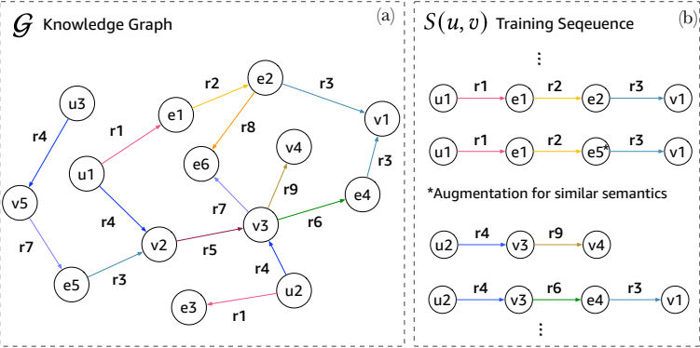
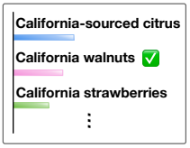
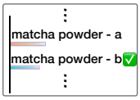
Sample Path
random walk:
starting from a user entity u and ending at an item entity v
u and v are connected in user-item interaction graph
b) data augmentation: randomly substitute a style entity or feature entity with a similar entity
training data
=
original sequence
+
augmented sequence
Notes:
首先是在知识图谱上使用random walk，去采样路径。但是这些路径需要满足两个要求，一是从用户开始，以物品结束。二是这个用户和这个物品是直接交互过的。
然后为了增强模型的鲁棒性，论文还对采样到的路径做了数据增强，随机将序列中的style类型和feature类型(因为他发现知识图谱中的大部分实体都是这两种实体类型)的entity随即替换为一个相似的实体。相似度则是用sentence-bert去测量语义相似度，为上述的两种类型实体都找到他们的替换候选集。

Slide 25
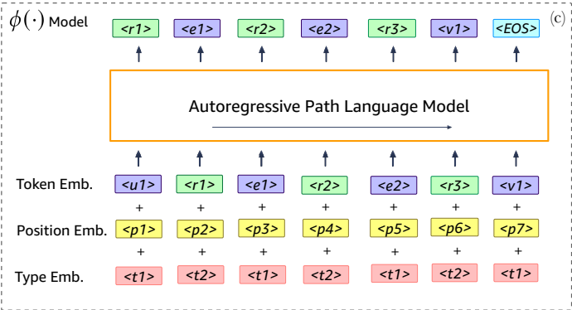
Path Encoding
input sequence consist of 3 parts:
a) entity tokens embedding and relation tokens embedding
b) position embedding
c) type embedding
Notes:
模型的输入序列有三部分组成：
第一部分就是entity token和relation token的embedding，去look up就能将原来的path sequence转换成embedding sequence
第二部分就是position embedding，这种做法在Language Model中是比较常见的，以transfomer为例，模型本身是没有位置信息的，需要我们手工加上去。
第三部分就是type embedding，用于标识不同的token，比如区分entity token和relation token。这一步还是挺有必要的，因为我们希望输入entity token的时候模型下一步输出relation token，加上这样的一个身份标识效果可能会更好一点
然后训练模型的就和NLP的那一套流程一样，使用causal masking strategy和teacher forcing去训练模型，使得期望出现的token的概率最大。

Slide 26
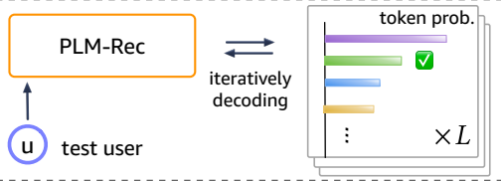
Decoding Strategy
greedy search, beam search, topk, topp
❌ ❌ ✔ ✔
Notes:
然后就是进行推荐阶段了，模型的输入一开始只有一个user entity。当输入了之后，期望模型能够输出一个relation entity。但模型输出的是一个token probability，就需要采取一个decoding strategy来产生token。这些做法在NLP领域都是很常规的方法，所以这篇文章大致的思路基本都和训练一个NLP模型差不多。
基本上就只有这四种decoding策略，但greedy search和beam search是不能用的，因为他们只会生成一种结果，即概率最多和联合概率最大的那种结果。应该采用topk和topp两种可以产生多种结果的方法。但是topk也是有缺点的，topp会更加灵活一点。所以论文中使用了topp

Slide 27
Idea
主要把重心放在KR-GCN和TEMR两篇论文上，结合两个模型的优点。
sample path：采用KR-GCN中的方法，比meta-path效果应该会更好
path type: user-item path和item-item path，采取TEMR中的想法
path encoding: 两篇论文的方法都不错，个人更加倾向于使用GCN，将协同信号注入到embedding中(NGCF中提到的思想，效果应该会更好)。以及还需不需要加入relation embedding和type embedding(KPRN中的做法)，效果会不会有提升。
sequential modeling，改进TMER中的做法，TMER只是关注了两个相邻的物品，可以改进成像SASRec中那样关注该物品前面的所有物品吗？这个问题在一篇short paper中也有提到，论文中提到的解决方案是：对于item-item path而言，除了找adjacent items之间的path，还去找了non-adjacent items之间的path（计算开销上会不会太大了？）。

